Slide 1
Tutorial API Testvoorziening
Henri Korver
https://github.com/VNG-Realisatie/api-testvoorziening/blob/master/doc/api_lab

Slide 2
Instructies om in te loggen
Ga naar https://vng-staging.maykin.nl en log in
Klik op Registreer als je nog geen account hebt

Slide 3
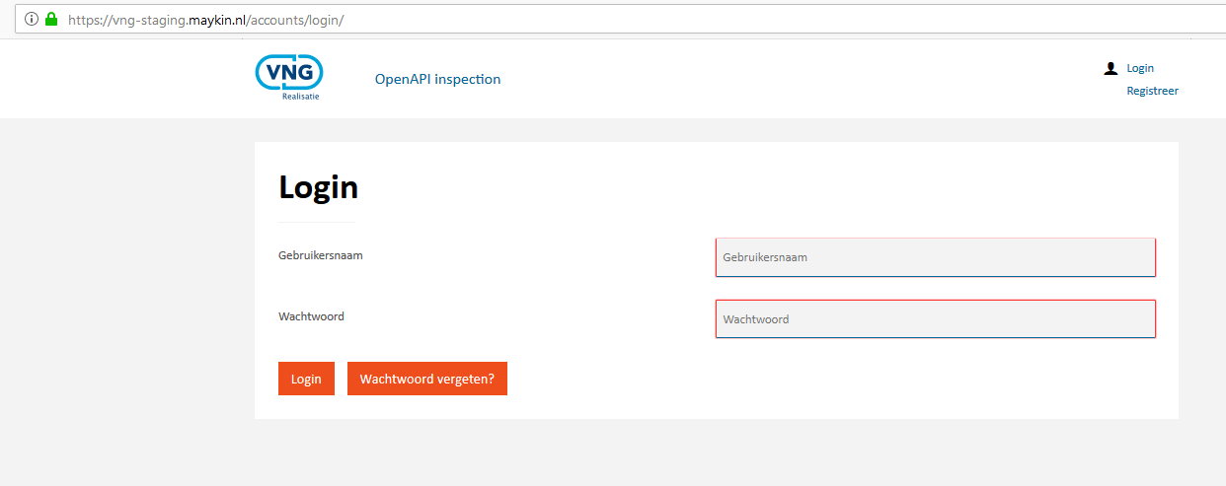

Slide 4



Testen van de consumer
Zaken (ZRC)
API Testvoorziening
(ATV)
Zaaktypen (ZTC)
Melding Openbare Ruimte
(MOR)
Documenten (DRC)
log
Consumer
Proxy
…
Provider
Referentie-implementaties

Slide 5
Instructies om een consumer te testen
Ga naar de tab “Test consumer”
Kies in Sessie type “MOR Sessie”
Vink de Sandbox aan
Druk op de oranje button om de MOR-sessie te beginnen

Slide 6
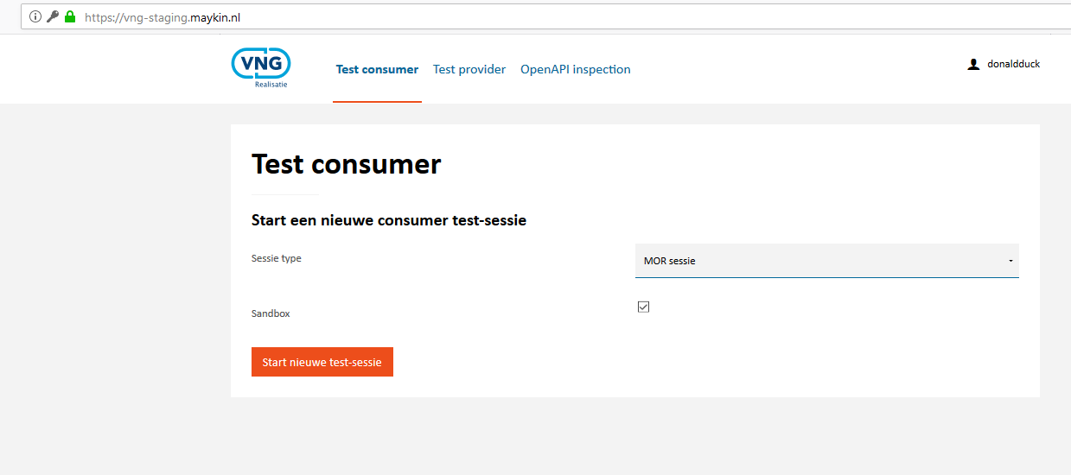

Slide 7
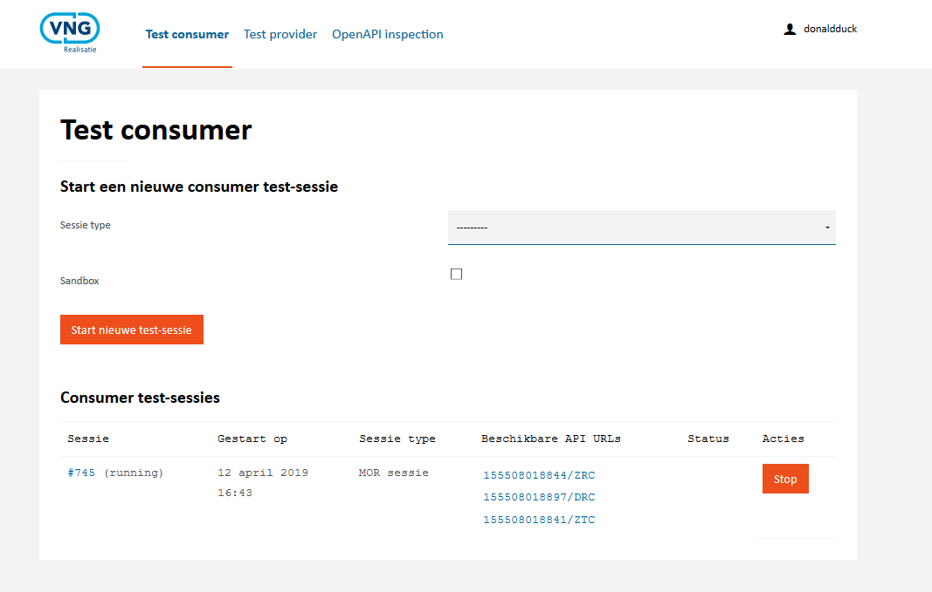
Klik op de beschikbare URL

Slide 8
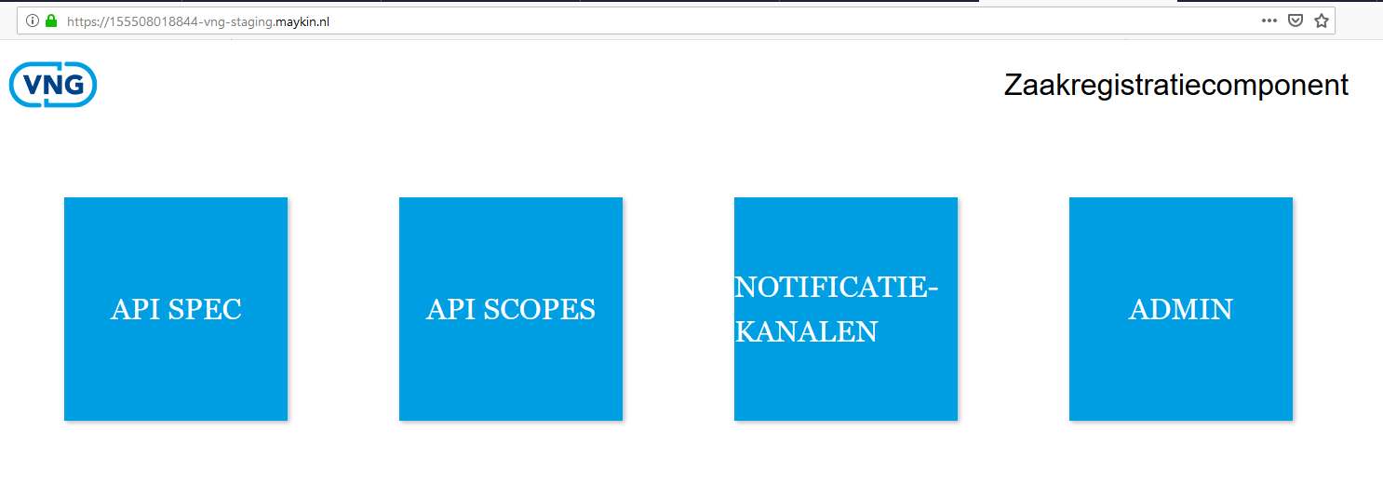
Vul bovenstaande URL aan met extensie /api/v1 (zie volgende slide)

Slide 9
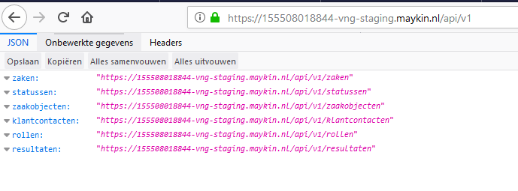
Via bovenstaande URL kan de ZRC API benaderd worden
Herhaal de vorige drie stappen om ook de endpoints te verkrijgen voor de ZTC en DRC
Het testen kan beginnen!

Slide 10
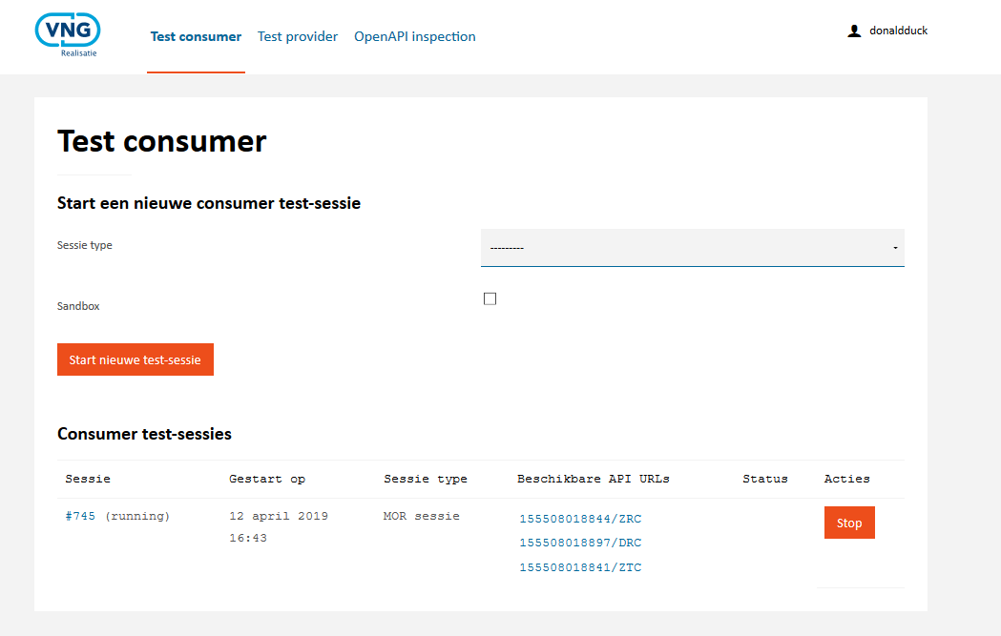
Klik hier voor testresultaten

Slide 11
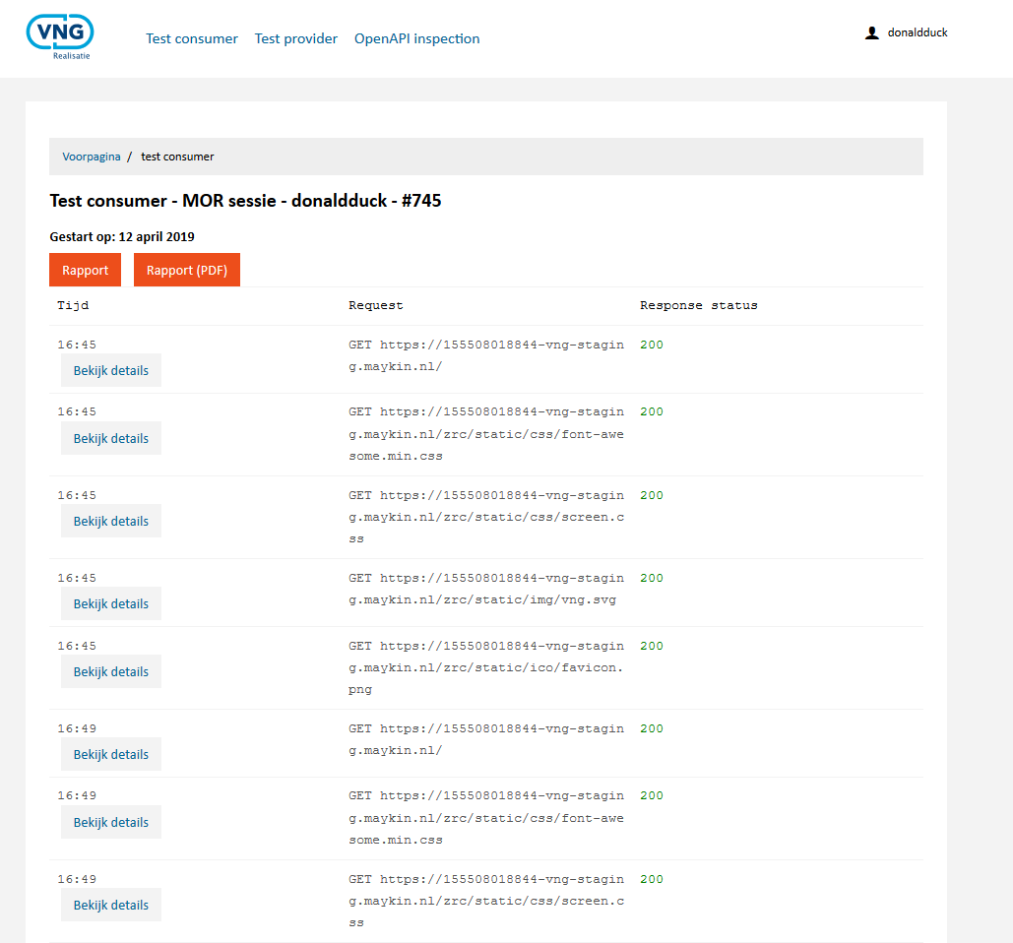
Klik hier voor HTML rapport dat runtime ververst kan worden

Slide 12
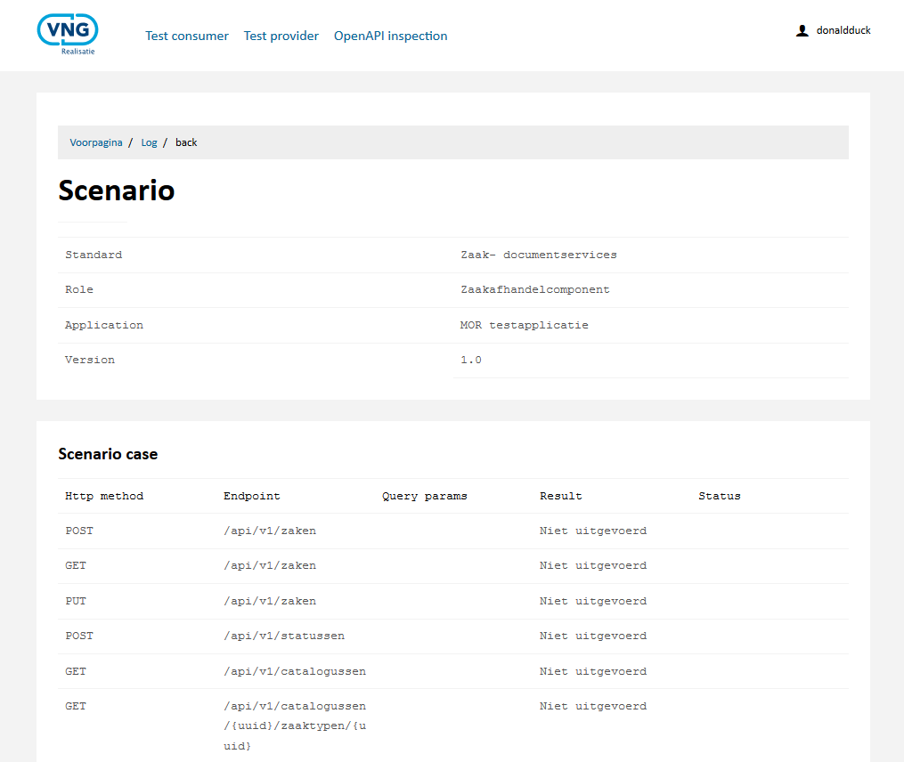

Slide 13
Testen van de provider
Zaken (ZRC)
API Testvoorziening
(ATV)
Zaaktypen (ZTC)
Documenten (DRC)
log
…
Consumer
Provider
Lokale implementatie

Slide 14
Instructies om een provider te testen
Ga naar de tab “Test provider”
Kies het test scenario “MOR demo”
Laat de check box “Scheduled” leeg
Klik op de button “Volgende”
Geef de endpoints van de provider op
Vul voor client-id en secret “test” in
Druk op de button “Create Server-testrun”

Slide 15
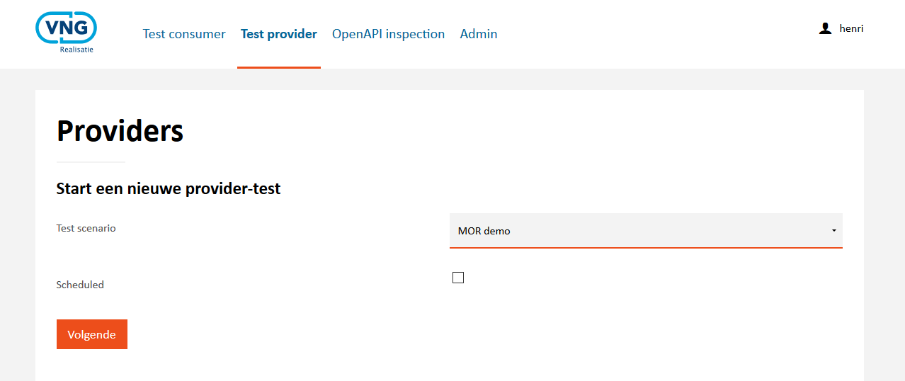

Slide 16
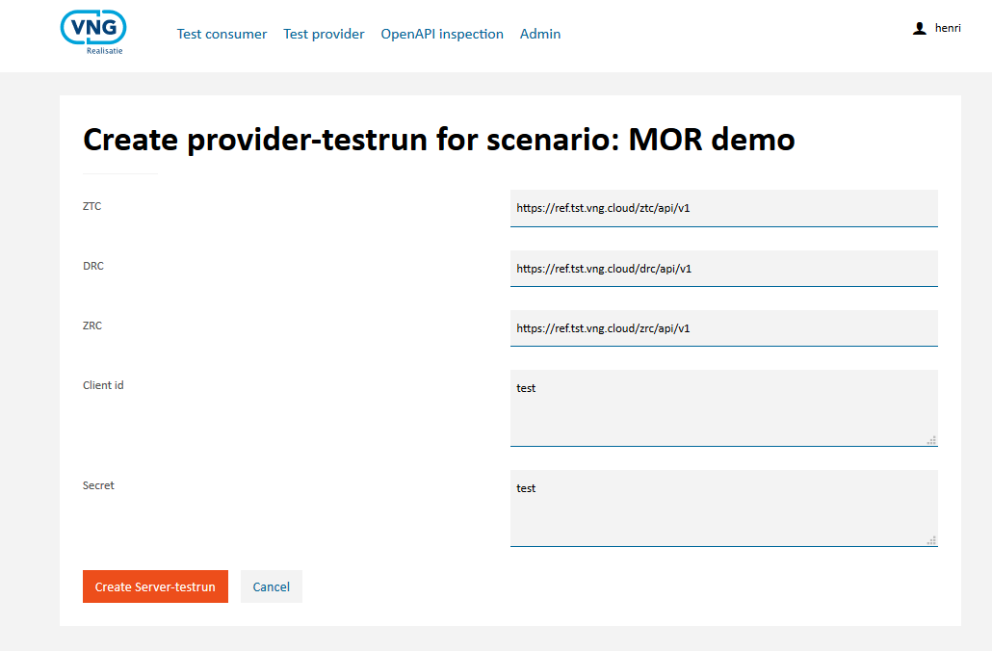

Slide 17
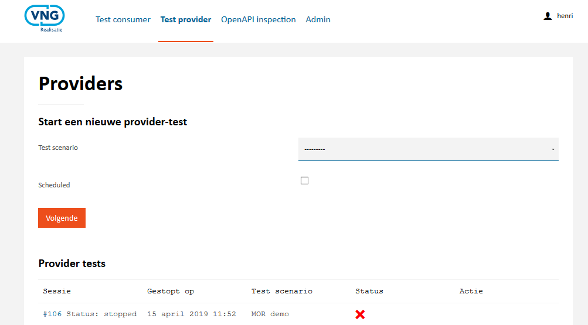
Klik hier voor de resultaten

Slide 18
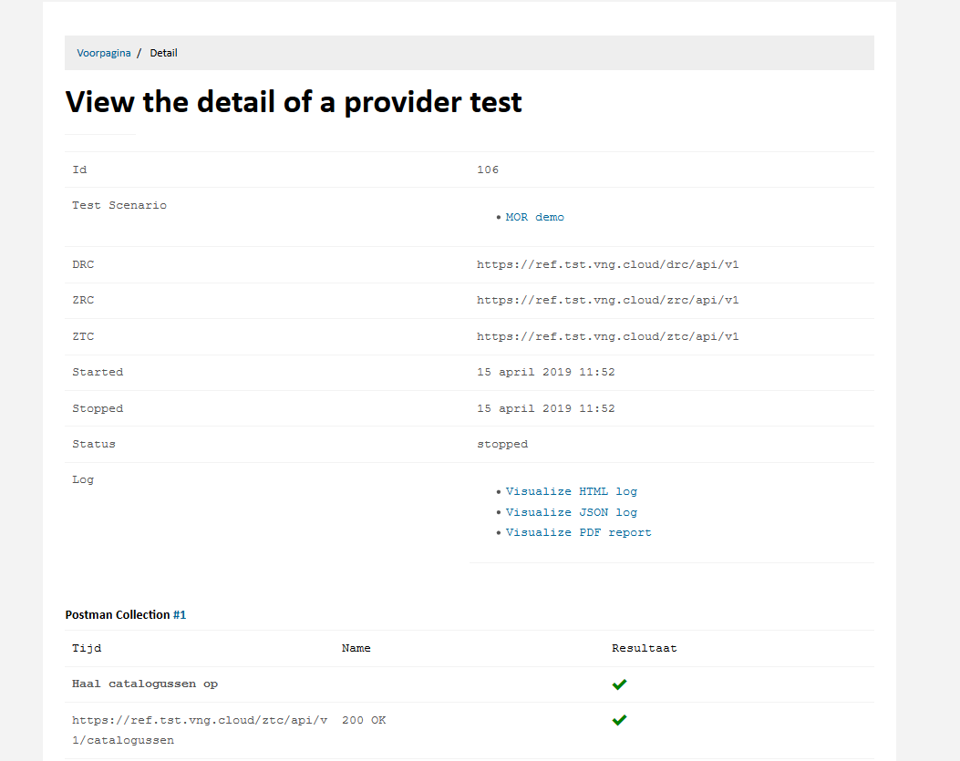
Klik hier voor Postman script

Slide 19
Testvoorziening aanroepen via API
OAS schema: https://vng-staging.maykin.nl/api/v1/schema
Postman collection: https://github.com/VNG-Realisatie/api-testvoorziening/blob/master/doc/api_lab

Slide 20
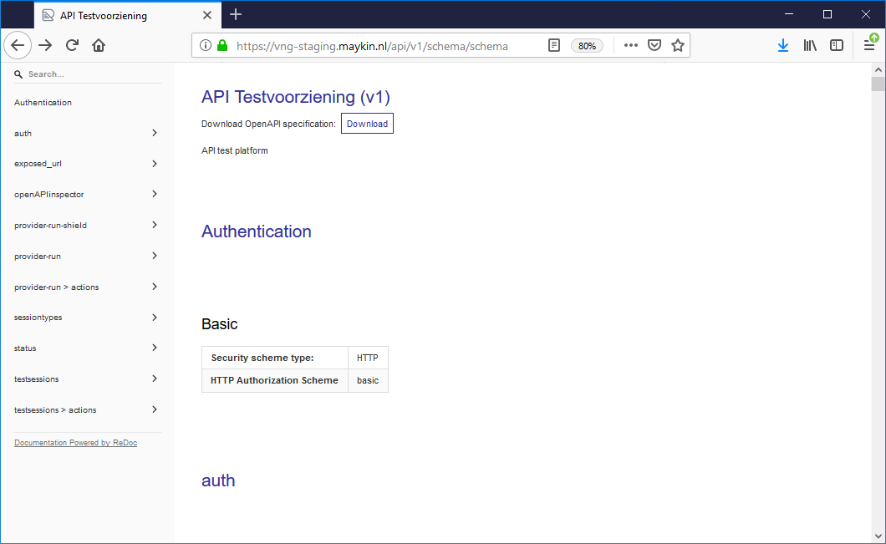

Slide 21

Postman
Download Postman: https://www.getpostman.com/downloads
Importeer de collecties uit deze folder: https://github.com/VNG-Realisatie/api-testvoorziening/blob/master/doc/api_lab

Slide 22
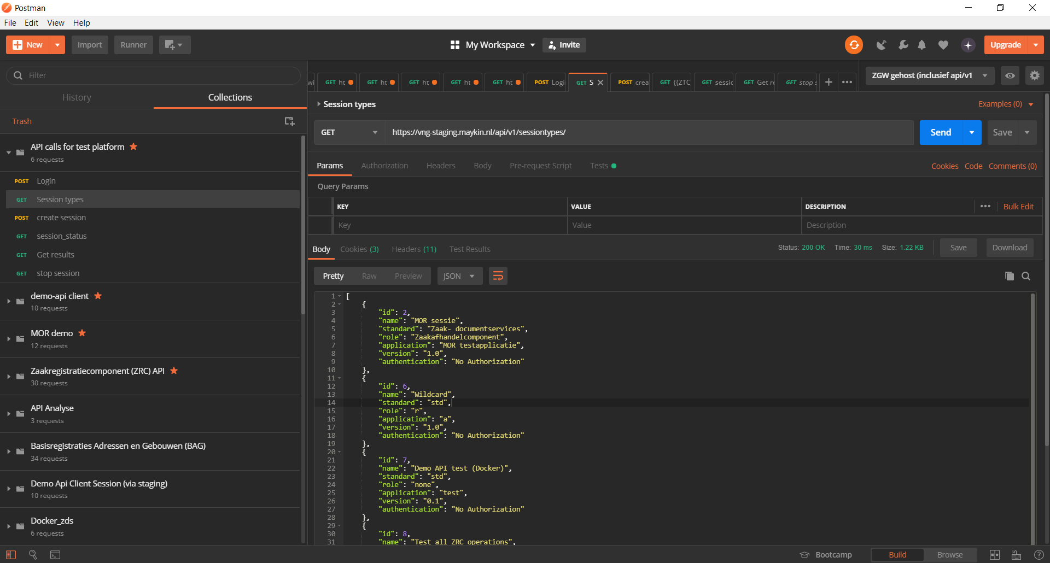
Klik hier om een collectie te importeren

Slide 23
Postman collections to play with
MOR_consumer_session_via_API.postman_collection.json
API_calls_for_test_platform.postman_collection.json
MOR_demo.postman_collection.json

Slide 24
Sprint | Maand | Functionaliteit
1 | December | Client testing
2 | Januari | Provider testing
3 | Februari | Meerdere tests tegelijk (introductie Kubernetes)
4 | Maart | Prototype omzetten naar bruikbare applicatie
5 | April | Functionaliteit verrijken met o.a. badges en betere rapportages.
6 | Mei | Admin-functionaliteit uitbreiden voor API-beheerders zodat ze zelf testscenario’s kunnen configureren
7 | Juni | Gereed maken voor productie en overdragen aan beheer.
8 | Juli | Go Live en directe ondersteuning vanuit productie
9 | Augustus | Doorontwikkeling n.a.v. daadwerkelijk gebruik
10 | September | Doorontwikkeling overdragen naar beheer.

